Slide 1
Linux操作系统-基础知识篇
上一讲内容
1 Linux系统简介
2 Linux版本介绍
$uname -r
r.x.y
3 Fedora 安装
Notes:
Ubuto: 10.04
11.04

Slide 2
议程
字符界面的启动
Linux系统目录结构
帮助命令
文件和目录操作命令
其他命令

Slide 3
1. 字符界面的启动
1）开机直接进入字符界面
[root@PC-LINUX ～]#
其中：root：用户名
PC-LINUX：机器名
～：当前目录
#：超级用户；$：一般用户
/etc/inittab文件：id:3:initdefault
0: 停机
1:单用户模式
2:多用户,没有NFS
3:完全多用户模式
4:没有用到
5:X11(Xwindow)
6:重启

Slide 4
1. 字符界面的启动（续）
2）在图形界面中使用字符终端
“应用程序”—“系统工具”—“终端”
或：右键选择“终端”
在终端菜单栏中选择“编辑”—“当前配置文件”可对界面进行修改。
/etc/inittab文件：id:5:initdefault

Slide 5
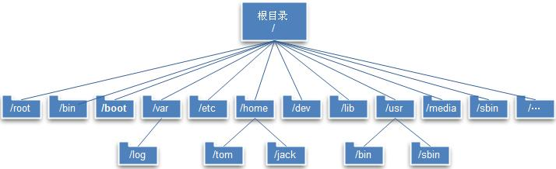
2. Linux系统目录结构

Slide 6
自学内容： Linux系统主要分区—/boot
/boot引导分区：
该目录放置系统内核及驱动模块引导程序，需要独立分区：
1 独立有利于避免文件系统损坏造成的无法启动问题，如果独立出来，而/根文件系统因为别的原因损坏了，可以正常引导进入linux内核，并有很大几率进入一个可用的shell来修复系统，如果不独立，则很可能/文件系统损坏导致找不到/boot下的内核镜像，从而无法引导内核。
2 若使用lilo作为引导，避免1024柱面问题。使用grub引导不存在该问题。
3 文件系统支持问题。若安装多操作系统，/boot分区独立可以很方便的管理多系统引导
/boot修复
若由于操作或别的原因导致系统引导损坏，可以通过以下方法修复：
进入grub模式
grub> find /boot/grub/stage1 注：找到/boot分区位置
返回 (hd0,0) 注：说明/boot分区在第一块硬盘的第一个分区
grub>root (hd0,0) 注：这是/boot所在的分区；
grub>setup (hd0) 注：把GRUB写到MBR上；

Slide 7
自学内容：Linux系统主要分区—/swap
Swap空间的作用
当系统的物理内存不够用的时候，就需要将物理内存中的一部分空间释放出来，以供当前运行的程序使用。那些被释放的空间可能来自一些很长时间没有什么操作的程序，这些被释放的空间被临时保存到Swap空间中，等到那些程序要运行时，再从Swap中恢复保存的数据到内存中。这样，系统总是在物理内存不够时，才进行Swap交换。
有一点要声明的是，并不是所有从物理内存中交换出来的数据都会被放到Swap中（如果这样的话，Swap会不堪重负），有相当一部分的数据直接交换到文件系统
分区规则：
Swap space 比内存要慢5-6个数量级
在安装时，系统会尝试将交换分区安装到磁盘外端
当有多个磁盘控制器时，在每个磁盘上都建立交换分区
尽量将交换分区安装在访问最频繁的数据区附近

Slide 8
自学内容：Linux系统主要分区—/swap
创建Swap文件
1.以超级用户（root）身份登陆
# dd if=/dev/zero of=swapfile bs=1024 count=32000
创建一个有连续空间的交换文件。大小为1024*32000=32G
2.激活Swap文件
#/usr/sbin/swapon swapfile
swapfile指的是上一步创建的交换文件。
3. 在/etc/fstab
/path/swapfile none Swap default 0 0
4.检验Swap文件是否加上
/usr/sbin/swapon -s
删除多余的Swap空间。
1.成为超级用户
2.使用Swapoff命令收回Swap空间。
#/usr/sbin/swapoff swapfile
3.编辑/etc/fstab文件，去掉此Swap文件的实体。
4.从文件系统中回收此文件。
#rm swapfile

Slide 9
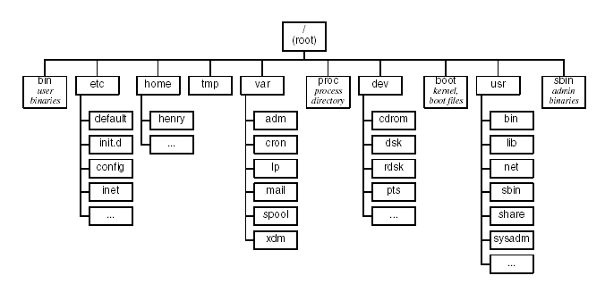
复习内容：Linux系统分区介绍—/
/—根目录 /root —超级用户主目录 /bin－基本命令
/boot－kernel 和boot配置文件 /etc－各种配置文件
/usr－用户程序 /opt--- 附加的应用软件包
/home－用户目录 /mnt--- 设备/文件系统挂载点
/tmp－临时文件
/var－可变信息区（file spool,logs,requests,mail,etc.)
/proc－进程信息 /dev－设备
/sbin－系统管理员执行程序 /lib--- 基本的共享库和核心模块

Slide 10
复习内容：系统目录内容介绍
/sbin | 系统启动时所需的二进制程序
/tmp | Temporary,存放暂存盘的目录
/usr | 存放用户使用系统命令和应用程序等信息
/usr/bin | 存放用户可执行程序，如grep,mdir等
/usr/doc | 存放各式程序文件的目录
/usr/include | 保存提供C语言加载的header文件
/usr/include/X11 | 保存提供X Windows程序加载的header文件
/usr/info | GNU程序文件目录
/usr/lib（/lib64) | 函数库
/usr/lib(/lib64)/X11 | 函数库
/usr/local | 提供自行安装的应用程序位置
/usr/man | 存放在线说明文件目录
/usr/sbin | 存放经常使用的程序，如showmount
/usr/src | 保存系统的源码文件
/usr/X11R6/bin | 存放X Windows System的执行程序
/var | Variable,具有变动性质的相关程序目录，如log

Slide 11
3. 帮助命令
man命令：
命令语法：
man [选项] 命令名称
主要选项：
-M， -P， -a， -d， -f， -p， -w

Slide 12
3. 帮助命令（续）
help命令：
命令语法：
[命令] --help
info命令：
命令语法：
info [选项] 命令名称

Slide 13
4. 常用文件和目录操作命令
pwd
cd
ls
touch
cat
more
less
head
tail
grep
find
file
cp
mv
rm
wc
mkdir
rmdir
ln

Slide 14
pwd 命令
作用：显示当前用户所处工作目录
print working directory
格式：pwd
例子：
[yuhong@FedoraDVD13 ~]$pwd
/home/yuhong
1. 绝对路径
  以/ 开头
  /dev
  /usr/bin
2. 相对路径
  cd /usr
  cd local/bin
  pwd
  /usr/local/bin
cd 命令
作用：更改工作目录路径
格式：cd [目录名]

Slide 15
使用”..”
例3：
$cd ../bin/../bin
$pwd
作用：..目录是指向父
目录的专门目录
例1：
$pwd
/usr/local/bin
$cd ..
使用”.”
作用：.目录指向当前目录，用来执行当前目录中的程序
例4：
$./a.out “Hello,world!”
例2：
$pwd
/usr/local
$cd ../share
$pwd
使用”~”
作用：一个用户的主目录
例5：
$cat ~/.bashrc
$cat ~tina/.bashrc

Slide 16
ls命令
作用：打印指定目录(缺省为当前目录)里的文件和文件夹清单
格式：ls [选项] [目录或文件]
主要选项：
-a：列出目录下的所有的文件，包括以.开头的隐含文件
-A：显示除了”.”和”..”外的所有文件
-b：把文件名中不可输出的字符用反斜杠加字符编号的形式列出
-c：输出文件的i节点的修改时间，并以此排序
-d：将目录象文件一样显示，而不是显示其下的文件
-F：在每个文件名后附上一个字符以说明该文件的类型
*:可执行的普通文件 /: 目录 @:符号连接
|:表示FIFO =: 套接字（sockets)
-i：输出文件的i节点索引信息
-l：列出文件的详细信息

Slide 17
ls 的应用例子
列举目录/文件的细节，包括权限（模式、属性）、所有者、组群、大小、创建日期、文件是否是到系统其他地方的连接，以及连接的方向
$ ls -l /bin/bash
-rwxr-xr-x 1 root wheel 430540 Dec 23 18:27 /bin/bash
文件属性 | 硬链接数/子目录数 | 文件 拥有者 | 文件拥有者所在组 | 文件大小 | 创建月份 | 创建日期 | 创建时间 | 文件名

Slide 18
ls 的应用例子
列举目录/文件的细节，包括权限（模式、属性）、所有者、组群、大小、创建日期、文件是否是到系统其他地方的连接，以及连接的方向
$ ls -l /bin/bash
-rwxr-xr-x 1 root wheel 430540 Dec 23 18:27 /bin/bash
第一个符号： d=目录 -=常规文件 b=块类型特殊文件 c=字符型特殊文件 s=套接字 l=链接 p=管道
设备文件
块特殊文件:磁盘设备
字符特殊文件

Slide 19
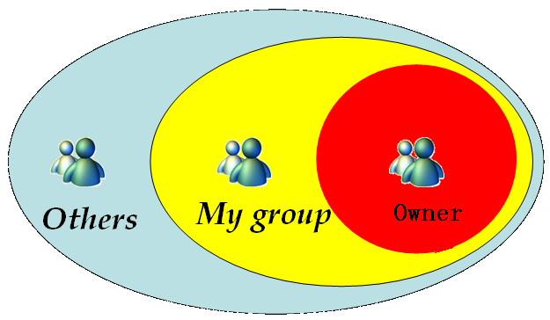
ls 的应用例子
列举目录/文件的细节，包括权限（模式、属性）、所有者、组群、大小、创建日期、文件是否是到系统其他地方的连接，以及连接的方向
$ ls -l /bin/bash
-rwxr-xr-x 1 root wheel 430540 Dec 23 18:27 /bin/bash
接下来的3组： （rwx) (rwx) (rwx) owner group others
r 表示允许读（查看文件中的数据）
w 表示允许写（修改文件以及删除）
x 表示允许“执行”（运行程序）

Slide 20

第一个问题
假设系统中有两个用户:testu1,testu2,主目录分别是
  testu1: /home/testu1
  testu2: /home/testu2
在/home/testu1下有一个文件file1
$ls –l file1
-rw-r--r-- …
$su testu2
$vi file1
权限不足。。。

Slide 21
多用户文件及目录权限的管理
$ls –ld /home/linux
主目录权限优先
默认状态下，用户1个人目录中的文件和子目录是不可能被用户2访问并修改的
用户空间的分开，尤其是超级用户和一般用户的分开使得Linux系统更加安全
  病毒在Linux系统下很难有所作为

Slide 22
touch命令的应用
将文件的时间记录改为现在的时间。若文件不存在,系统会建立一个新的文件
$touch file1
$touch file1 file2 file3
将文件file1的时间记录改为5月6日18点3分，公元两千年。时间的格式可以参考date指令
$touch –c –t 200005061803.00 file1
$ls –l file1
$touch –c –t 201105061803.00 file1
$ls –l file1
$touch –d “6:03pm 05/06/2011” file1
$ls –l file1
创建一个新的文件file2，使得文件file2的时间记录与file1一样
  $touch –r file1 file2
  $ls –l file2

Slide 23
cat命令
作用：读取文件内容并且打印到标准输出，也可以同时读取
多个文件
格式：cat [选项] 文件名
主要选项：
-n：由1开始对所有输出的行数编号
-b：同-n,对于空白行不编号
-s：当遇到有连续两行以上的空白行，就代换为一行的空白行
-E：在行尾显示$符号

Slide 24
touch命令
作用：创建空文件以及更改文件或目录的访问/修改时间
格式：touch [选项] [文件]
主要选项：
-a：只修改访问时间
-m：只修改指定文件的修改时间
-c：如果指定文件不存在，则不创建文件
-r refernce-file: 将指定文件的时间属性改为与reference-file时间属性相同的值
-d STRING-time: 用字符串格式的时间来指定时间属性的修改值;
-t [[CC]YY]MMDDhhmm[.ss]: 用[[CC]YY]MMDDhhmm[.ss]这种时间格式来指定时间属性的修改值;

Slide 25
cat应用例子
$touch file1
$touch file2
$cat file1
$cat file2
$echo “Hello World”>>file1
$echo “Make each day count!”>>file2
$cat –b file1 file2 >>file3
$cat –E file1 file2 >> file4
$cat file3
$cat file4

Slide 26
more命令
空白键：下一页
Ctrl+b: 上一页
/ ：搜索字串
h ：help
作用：分页显示文件内容
格式：more [选项] 文件名
主要选项：
-num：一次显示的行数
+num：从第num行开始显示
-d：提示使用者，在画面下方显示 [Press space to continue, q to quit.] ，如果使用者按错键，则会显示 [Press h for instructions.]

Slide 27

more命令的应用
$cd /etc
$ls –l
$ls –l | more
$cat filename | more

Slide 28
less命令
作用：回卷显示文件内容，与more 相同
格式：less [选项] 文件名
head命令
作用：显示指定文件前若干行
格式：head [选项] 文件名
主要选项：
-n，-q，-v
tail命令
作用：显示指定文件后若干行
格式：tail [选项] 文件名
主要选项：
-num，+num，-c

Slide 29
几个实例：
head功能：用于显示文件前几行的内容
格式：head[参数]<文件名>
[root@linux root]# head -10 /etc/passwd
显示/etc/passwd/文件的前10行内容
tail功能：用于显示文件后几行的内容
格式：tail[参数]<文件名>
[root@linux root]# tail -10 /etc/passwd
显示/etc/passwd/文件的倒数10行内容
[root@linux root]# tail +10 /etc/passwd
显示/etc/passwd/文件的从第10行开始到末尾的内容

Slide 30
grep 命令
作用: 在文件中搜索特定的字符串
grep: Global Regular Expression Print
格式:grep [options] PATTERN [filename]
常用参数:
  -i: 不区分大小写
  -n: 显示行号
  -v: 显示不匹配的内容

Slide 31
grep 应用例子
在文件中查找包含相应字串行
$grep “Hello” filename
$grep Hello filename
在文件中查找包含相应字串行并打印相应的行号
$grep –ni Hello filename
在文件中查找不包含相应字串的行
$grep –vi Hello filename
查询系统是否安装了gcc
$rpm –qa
$rpm –qa | more
$rpm –qa | grep gcc

Slide 32
grep 命令
作用: 在文件中搜索特定的字符串
grep: Global Regular Expression Print
格式:grep [options] PATTERN [filename]
常用参数:
  -i: 不区分大小写
  -n: 显示行号
  -v: 显示不匹配的内容
难点

Slide 33
find
作用: 搜索指定目录下的文件
格式: find [path] [options] [expression]
常用参数:
  -name: 搜索指定文件名字的文件,支持通配符
  -atime n: 搜索过去n天之内访问过的文件
  -ctime n: 搜索过去n天之内修改过的文件
  -group gname: 搜索指定组属的文件

Slide 34
通配符
$ls
file1 file2 file3 file4 file5 file6 file7 file8 file9 file10
$rm file1 file2 file3 file4 file5 file6 file7 file8 file9 file10
$rm file*
$rm file[1-8]

Slide 35
通配符
*: 0到多个 /etc/g* /tmp/my*1
?:单个字符 file?
[]:与[]内任一字符相匹配 file[12]
[!]:不与括弧中的任何字符匹配 rm file[!9]
Bash对与通配符相关的字符（*、？、[、]、！）进行特殊的处理，当你需要将包含这些字符的参数输入到命令中时，需要用单引号把这些字符括起来
$echo ‘[fo]*’ > file1
$echo \[fo\]\* > file1

Slide 36
find 应用例子
查找根目录下所有的.h头文件
#cd /
#ls
#find . –name “*.h” | more
查找/etc下以”host”开头的所有文件
#find /etc –name “host*”
查找当前文件系统中的所有子目录并排序
$find ./ -type d | sort

Slide 37
find 应用例子
find [path] [options] [-print –exec –ok …]
  -print: find 命令将匹配的文件输出到标准输出
  -exec: find 命令对匹配的文件执行该参数所给出的shell命令
  -ok :同-exec,以更安全的模式来执行该参数所给出的shell命令,在执行每一个命令之前,都会给出提示,让用户来确定是否执行
例子
  查找当前目录中文件属主具有读、写权限，文件所属组的用户和其他用户具有读权限的文件
$find . –type f –perm 644 –exec ls –l {} \;
  查找当前目录中所有属于root组的文件
$find . –group root –exec ls –l {} \;

Slide 38
find 应用例子
删除当前目录中访问时间在7天之内，含有数字后缀的admin.log文件
$touch admin.log1
$touch admin.log2
$touch admin.log244
$touch admin.log2556
$find . –name “admin.log[0-9][0-9][0-9]” –atime -7 –ok rm {} \;
查找当前目录中含有调用了函数gets()的.c文件
#find / -name “*.c” –exec grep “gets” {} \; -print | more

Slide 39
file命令
作用：判断文件的类型
  目录
  Shell脚本
  英文文本
  二进制可执行文件
  C语言源文件
  文本文件
  DOS的可执行文件
格式： file [options] filename
常用参数：
  -z: 检测压缩过的文件类型

Slide 40
cp命令
作用：复制文件或者目录
格式：cp [选项] 源文件或目录 目标文件或目录
主要选项：
-p：拷贝源文件的属性
-d：若源文件为连接文件的属性,则复制连接文件属性，而非复制文件本身
-r：递归持续复制目录内容及其子目录下的内容
-a：相当与-pdr
-f：强制复制，当有重复或其他疑问时，不会询问使用者
-i：交互方式操作。如果cp操作将导致对已存在的目标文件的覆盖，此时系统询问是否重写，要求用户回答y或n，这样可以避免误覆盖文件
-l：建立硬式连接，不是复制文件本身

Slide 41
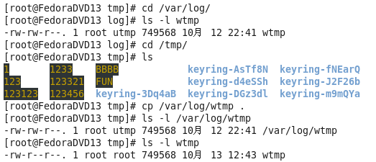

cp命令应用例子

Slide 42
mv命令
作用：1. 为文件或目录改名
2. 将文件由一个目录移入另一个目录中
格式：mv [选项] 源文件或目录 目标文件或目录
主要选项：-i,-f
rm命令
rm命令：删除文件
格式：rm [选项] 文件或目录
主要选项：-f，-i，-r
wc命令
作用：统计文件字节数、字数或行数
格式：wc [选项] 文件
主要选项：-l，-w，-c

Slide 43
mkdir命令
作用：创建指定的目录
格式：mkdir [选项] 目录名
主要选项：
-m：对新建目录设置存取权限，也可以用chmod命令设置
-p：可以是一个路径名称。此时若路径中的某些目录尚不存在,加上此选项后,系统将自动建立好那些尚不存在的目录,即一次可以建立多个目录
rmdir命令
作用：删除空目录
格式：rmdir [选项] 目录名
主要选项：
-p：删除目录及其先驱目录

Slide 44
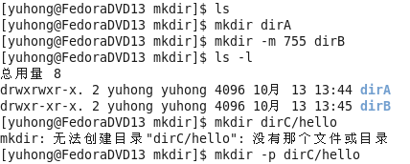
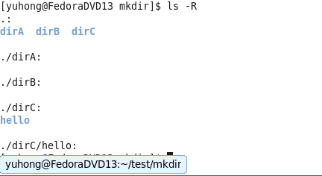
mkdir应用例子

Slide 45
ln命令
作用：为某一个文件在另外一个位置建立一个同不的链接
命令语法：
ln [选项] 源文件 [目标文件]
主要选项：
-i，-s
硬链接，软链接

Slide 46
ln命令实际用例
1.软链接:
[root@linux test]# ln –s /usr/share/doc doc
创建一个链接文件doc,并指向目录/usr/share/do
2.硬链接:
[root@linux test]# ln /usr/share/test hard
创建一个硬链接文件hard，这时对于test文件对应的存
储区域来说，又多了一个文件指向它。

Slide 47
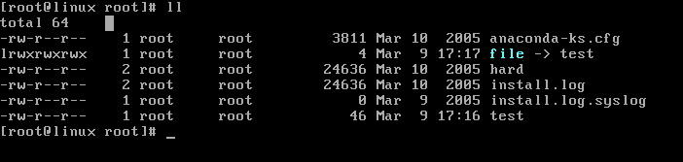
硬链接与软链接
文件名称用箭头指到另一个文件此为文件链接数
简单地说，软链接就是为同一个文件或目录创建2、3个名字，如同在Windows下创建的快捷方式

Slide 48
5.系统信息类命令
dmesg命令
df命令
du命令
free命令
w命令

Slide 49
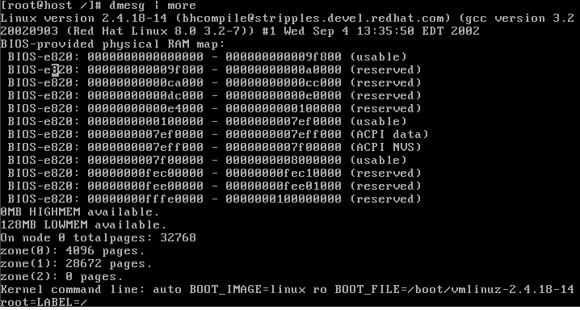
dmesg命令
功能：显示系统诊断信息、操作系统版本号、物理内存的大小以及其它信息

Slide 50
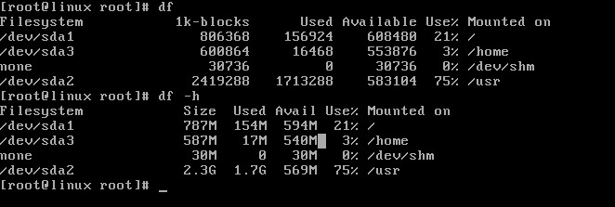
df命令
功能：用于查看文件系统的各个分区的占用情况

Slide 51
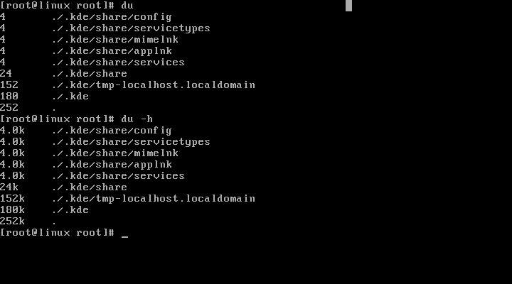
du命令
功能：查看某个目录中各级子目录所使用的硬盘空间数
格式：du [参数] <目录名>

Slide 52
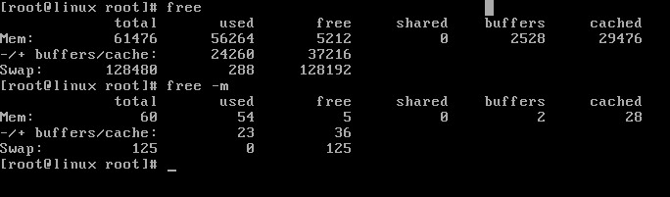
free命令
功能：用于查看系统内存，虚拟内存（交换空间）的大小占用情况

Slide 53
6.其他命令
uname命令：显示计算机及操作系统相关信息
命令语法：
uname [选项]
主要选项：
-a，-m，-n，-r，-s，-v
hostname命令：显示或修改计算机主机名
hostname [计算机名]

Slide 54
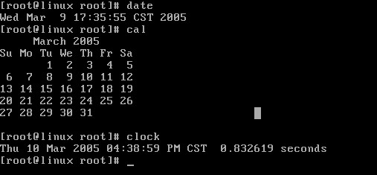
date、cal、clock
date命令可以显示/修改当前的日期时间
[root@linux root]# date 121010232004
将时间更改为12月10日10点23分2004年 [MMDDhhmmYY]
[root@linux root]# cal 显示日历
[root@linux root]# clock 显示日期时间

Slide 55
显示日历或年历的cal命令
cal(calendar)
功能：显示一个日历
格式：cal [参数] 月 年
[root@linux root]# cal 显示当月的日历
[root@linux root]# cal 4 2004
显示2004年4月的日历
[root@linux root]# cal - y 2003
显示2003年的日历

Slide 56
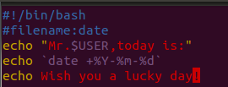

5. 其他命令（续）
date命令：显示和设置系统日期和时间
命令语法：
date [参数] [显示时间格式]
主要参数：
-d，-s，-u

Slide 57
5. 其他命令（续）
echo命令：在显示器上显示文本
echo [-n] [字符串]
mesg命令：设置其他用户发送信息的权限
命令语法：
mesg [y|n]
wall命令：对全部已登录用户发送信息
命令语法：
wall [消息]

Slide 58
5. 其他命令（续）
write命令：向用户发送信息
命令语法：
write [用户账号] [终端名称]
clear命令：清除计算机屏幕上的信息
命令语法：
clear

Slide 59
5. 其他命令（续）
uptime命令：显示系统已经运行的时间
命令语法：
uptime [-V]
last命令：显示近期用户登录情况
last [选项]
主要选项：
-n，-t，-h，-i，-l，-y，-x

Slide 60
5. 其他命令（续）
shutdown命令：
命令语法：
shutdown [选项] [时间] [警告信息]
主要选项：
-k，-r，-h，-f，-c，-n，[time]

Slide 61
5. 其他命令（续）
halt命令：
命令语法：
halt [选项]
主要选项：
-w，-d，-f，-i，-p

Slide 62
5. 其他命令（续）
reboot命令：
命令语法：
reboot
init命令：
命令语法：
init [0-6]

